Slide 1
_03
Une utilisation innovante du lactosérum pour la production et le séchage de bactéries probiotiques
Gwénaël Jan, UMR STLO, Inra Rennes Bretagne-Normandie
Romain Jeantet, Agrocampus-Ouest

Slide 2
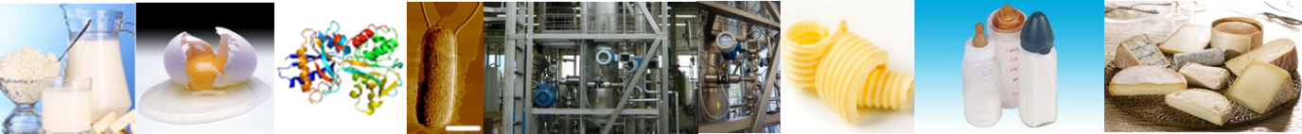
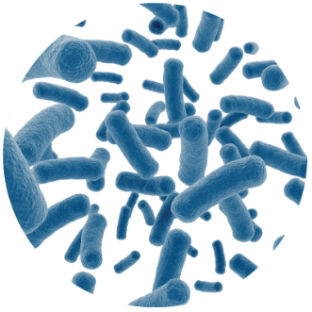


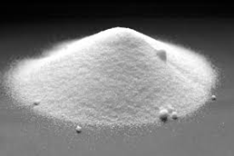
Produire durablement des bactéries bénéfiques?
Probiotiques et levains
Un marché en croissance
96 M^{d} $ (2020)
63 M^{d} $ (2014)
Stockés, transportés et mis en
œuvre sous forme sèche à réhydrater
http://www.transparencymarketresearch.com

Slide 3

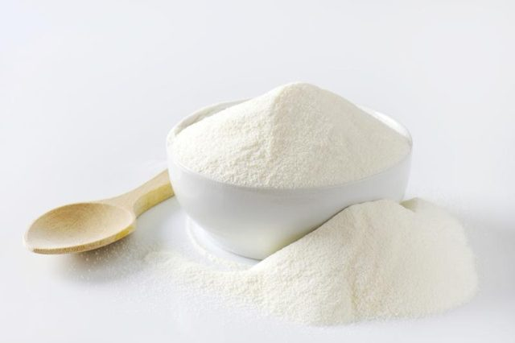
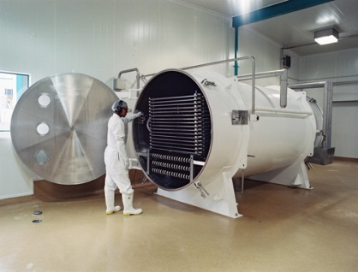



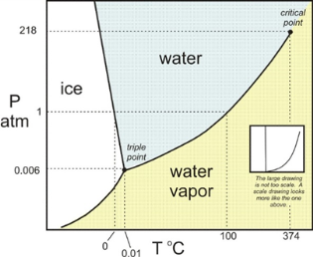
Comment ces poudres sont-elles produites ?
Principalement par lyophilisation
Produits stables
Lyophilisés
Mais vivantes !
Coût élevé
Faible productivité

Slide 4
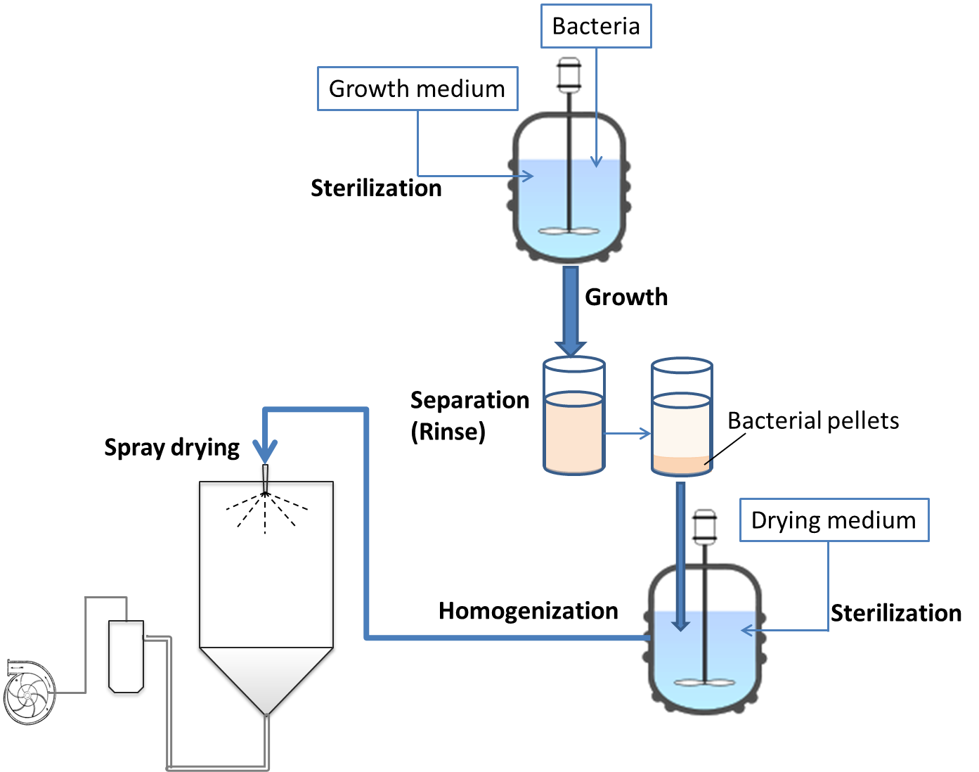
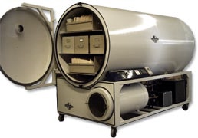
Comment ces poudres sont-elles produites ?
eau
Poudres
Optimisable en
termes d’écoconception
Energie
Effluents
Energie
Lyophilisation

Slide 5
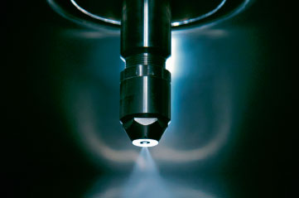

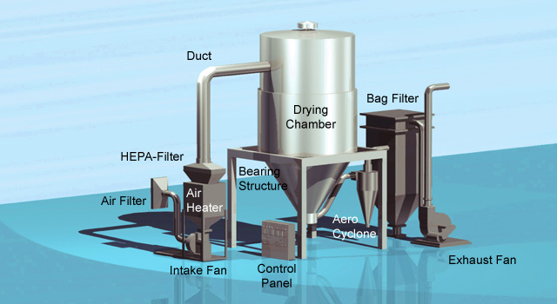

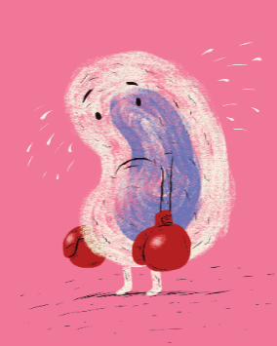

Le séchage par atomisation, une alternative … chaude !
Séchage par atomisation
Avantages
Limites
Notes:
+ d’eau + chaud
- d’eau, - chaud, + productif

Slide 6



Cultiver des bactéries avec moins d’eau ?
Moins d’eau dans la culture
Moins d’eau à évaporer
Moins d’énergie à dépenser
Températures moins élevées
Exploiter les aptitudes des bactéries à s’adapter

Slide 7


Produire des bactéries en utilisant un coproduit de qualité alimentaire ?
Le lactosérum doux : un milieu de culture prometteur
Utilisable par différentes bactéries, lactiques, propioniques
Ingrédient de qualité alimentaire
Mis en œuvre à différentes concentrations

Slide 8


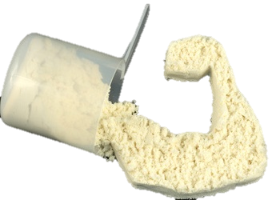


Produire des bactéries endurcies et tolérantes au stress ?
20-30%

Slide 9
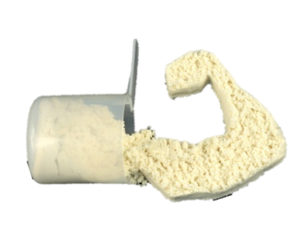
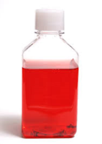
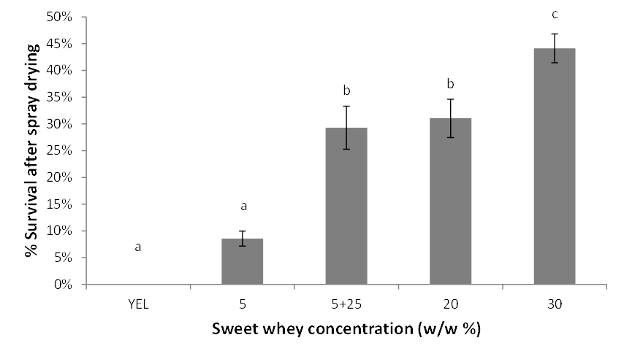
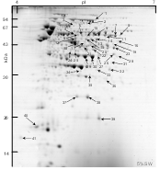
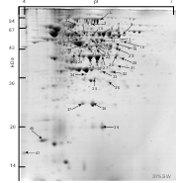
Une adaptation par accumulation d’éléments protecteurs
Milieu de laboratoire (YEL)
Lactosérum doux 30%
Accumulation de sucres
protecteurs…
… De minéraux protecteurs
Et synthèse de protéines
de stress

Slide 10


Bactéries
Une innovation technologique: procédé 2-en-1 culture / séchage
Milieu2-in-1
Innovation
Optimisation process
Matrice protectrice
Réponse au stress
Stérilisation
Hyperosmolarité
Croissance
Milieu 2-in-1
Homogeneisation
Pré-concentration
Séchage

Slide 11
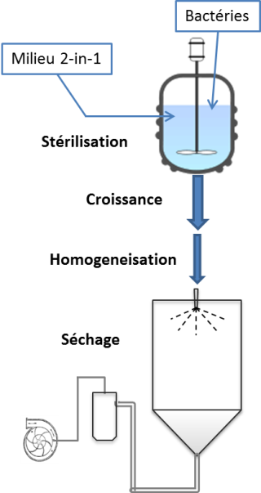
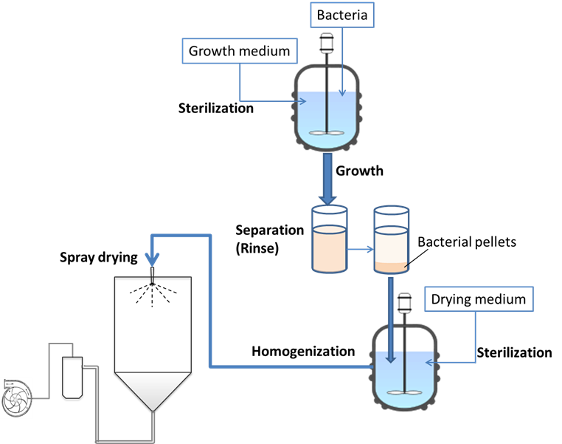
Une innovation technologique: procédé 2-en-1 culture / séchage
Innovation
Consommation d’eau réduite
Approche traditionnelle
Dilution initiale, rinçage
Consommation d’énergie réduite
Moins d’eau à évaporer
Procédé moins énergivore
X 20 à 40
Effluents réduits
Milieu de culture alimentaire
2015. Method for preparing a probiotic powder using a two-in-one whey-containing nutrient medium. Demande de brevet Européen n° EP 15 306465.4. Inventeurs : Jeantet R, Huang S, Jan G, Schuck P, Le Loir Y, Chen XD.

